Slide 1
Combinatoria
Programación
Universidad de La Habana
2014 – 2015

Slide 2
El problema del viajante
Un viajero quiere visitar N ciudades recorriendo la menor distancia
 | Habana | San José | Bauta | Madruga | Guines
Habana | 0 | 60 | 30 | 40 | 35
San José | 60 | 0 | 15 | 55 | 30
Bauta | 30 | 15 | 0 | 75 | 45
Madruga | 40 | 55 | 75 | 0 | 85
Güines | 35 | 30 | 45 | 85 | 0
30
30
15
40
Un recorrido optimo es Madruga-Habana-Bauta-San Jose-Guines 40 + 30 + 15 + 30 = 115 Kms

Slide 3
El problema del viajante
¿Cuántos recorridos tengo que probar para quedarme con el de menor distancia?
 | Habana | San José | Bauta | Madruga | Guines
Habana | 0 | 60 | 30 | 40 | 35
San José | 60 | 0 | 15 | 55 | 30
Bauta | 30 | 15 | 0 | 75 | 45
Madruga | 40 | 55 | 75 | 0 | 85
Güines | 35 | 30 | 45 | 85 | 0
Hay 5 posibles salidas y por cada una hay 4 posibles ciudades a las que ir, y por cada una de esas 4 hay 3 a las que ir ..…. Tendría que probar un total de 5*4*3*2*1 = 5! = 120

Slide 4
El problema del viajante
Para este caso no hay problema en probar las 120 posibilidades y escoger la menor.
¿PERO ….Y si fuesen solamente unas pocas 20 ciudades?
20!
2,432902,008176,640000
DEMO

Slide 5
La estrategia del goloso
Una estrategia para no tener que probar todos los recorridos es siempre escoger el tramo más corto posible
 | Habana | San José | Bauta | Madruga | Guines
Habana | 0 | 60 | 30 | 40 | 35
San José | 60 | 0 | 15 | 55 | 30
Bauta | 30 | 15 | 0 | 75 | 45
Madruga | 40 | 55 | 75 | 0 | 85
Güines | 35 | 30 | 45 | 85 | 0
35
15
30
85
15 + 30 +35 + 85 total de 165 Kms
Pero que ya vimos que hay una solución era de 115 Kms

Slide 6
Pero puede que el goloso coincide con la mejor
Supongamos que tenemos que salir primero de Madruga el recorrido
aplicando el goloso nos da el mejor
 | Habana | San José | Bauta | Madruga | Guines
Habana | 0 | 60 | 30 | 40 | 35
San José | 60 | 0 | 15 | 55 | 30
Bauta | 30 | 15 | 0 | 75 | 45
Madruga | 40 | 55 | 75 | 0 | 85
Güines | 35 | 30 | 45 | 85 | 0
30
30
15
40
40 + 30 + 15 + 30 total de 115 Kms

Slide 7
Ejercicios
Reducir las alternativas:
Por ejemplo mejorar el problema del viajante no continuando la formación de una permutación (camino posible) si ya por donde va el camino ya es mayor que el mínimo calculado hasta ese momento
Programar la solución del goloso al problema del viajante
Aplicar solución 1 pero empezando tomando como mínimo el resultado del goloso

Slide 8
Ejercicios
Adaptar la solución del viajante para el caso que tenemos que salir de una ciudad en particular y teniendo que regresar a la misma
Dado un array de int listar todas las variaciones de m elementos pudiendo tener elementos repetidos (ejemplo todas las combinaciones de un candado de seguridad)
Se tiene un contenedor con capacidad de carga de N Kgs. Se tiene un array long M de enteros (bultos) con los pesos en Kgs de cada bulto. Cuál es la combinación de mayor cantidad de bultos que se puede poner en el contenedor sin pasarse de su capacidad de carga?

Slide 9
CP Combinaciones
No hay elementos repetidos y no importa el orden
Listar las combinaciones de 3 de a b c d e
a b c
b c d
Un boleto de ida y vuelta a cada una de ellas tiene un costo. A cuáles 3 ciudades puedo viajar al menor costo
a b d
b c e
a b e
b d e
a c d
c d e
a c e
a d e

Slide 10
Variaciones de N en M sin repetición
a b c d
Variaciones de 4 en 3
a b c
a b d
a d c
d b c
a c b
a d b
a c d
d c b
b c a
b d a
d c a
b c d
b a c
b a d
d a c
b d c
c a b
d a b
c a d
c d b
c b a
d b a
c d a
c b d
n! / (n – m)!
4! / (4 – 3)! = 24

Slide 11
Variaciones de N en M sin repetición
a b c d
Variaciones de 4 en 2
a b
c a
a c
c b
a d
c d
b a
d a
b c
d b
b d
d c
n! / (n – m)!
4! / (4 – 2)! = 24 / 2 = 12

Slide 12
Permutaciones de N en N sin repetición
a b c d
De 4
a b c d
b a c d
. . . .
a b d c
b a d c
¿Pero en cualquier caso cómo generar las variaciones o permutaciones para probarlas?
a c b d
b c a d
a c d b
b c d a
Si el valor de N solo se conoce en ejecución no podemos escribir N ciclos uno dentro de otro
a d b c
b d a c
a d c b
b d c a
4*3*2*1 = 4!

Slide 13
Variaciones de 4 en 3 (n en m)
pos
a
b
c
d
0
Un ciclo para poner en la posición pos cada uno de los elementos
a
Con la recursión ponemos en los restantes m – 1 (2) elementos todas las demás combinaciones sin ese, de modo que salen todas las combinaciones que empiezan con a
0
b
Todas las combinaciones que empiezan con b
0
c
Todas las combinaciones que empiezan con c
0
d
Todas las combinaciones que empiezan con d
0

Slide 14
Variaciones de 4 en 3 (n en m)
c
Todas las combinaciones que empiezan con c
0
pos
Se llama a la recursión con pos + 1
c
b
a
d
1
Un ciclo para poner en la posición 1 cada uno de los restantes elementos
c
b
Todas las combinaciones de 1 que empiezan con b en la posición 1
0
1
c
a
Todas las combinaciones de 1 que empiezan con a en la posición 1
0
1
c
d
Todas las combinaciones de 1 que empiezan con d en la posición 1
0
1

Slide 15
Variaciones con repetición
a b c
Ejemplo Las combinaciones diferentes de un candado de seguridad
a a a
a c a
b a a
b c a
c a a
c c a
a a b
a c b
b a b
b c b
c a b
c c b
a a c
a c c
b a c
b c c
c a c
c c c
a b a
b b a
c b a
a b b
b b b
c b b
a b c
b b c
c b c
n^{n}
3³ = 27

Slide 16
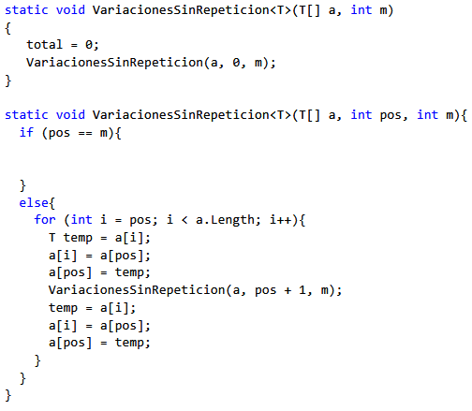
¿Pero cómo formar todas las variaciones para probarlas?
Se recibe un array y la longitud de las secuencias de las que se quieren todas las variaciones sin repetición. No HAY MEMORIA para guardar todos los arrays que se formen!
El patrón es que cada vez que se forma una nueva variación hay que procesar lo que se quiere con ella.
Fin de la recursión, se ha formado una variación, hacer algo con ella
El propósito es dejar la variación en el array original desde la posición 0 a la m-1
Para lograr las variaciones sobre el mismo array, de lo contrario habría que estar creando demasiados arrays

Slide 17
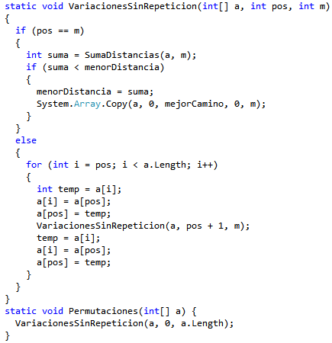
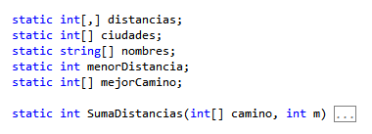
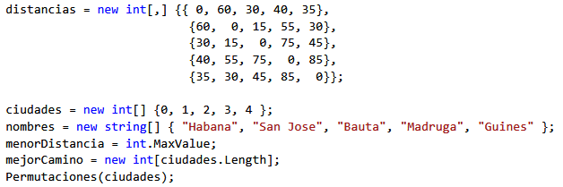
Acción que se quiere realizar con cada permutación

